Slide 1

OpenSKOS / VocabulaireBank
Hennie Brugman
Meertens Instituut
Technisch coordinator CATCHPlus

Slide 2
Overzicht
Inleiding
Ontstaansgeschiedenis
“Technische acronymen”
Functionele beschrijving en demo
Toepassingen in de praktijk
Content en beschikbaarheid
Stakeholders en toekomstige ontwikkelingen
Basis/onderdeel van een (inter)nationaal platform?
Notes:
0 inleiding
probleemstelling
algemene visie
in 1 slide: wat is het?
1 ontstaansgeschiedenis
rol van diverse partijen
2 "technische acronymen"
SKOS, concept versus term-based
linked data,
RESTful web services
3 functionele beschrijving en demo
API
OAI-PMH
Dashboard
4 toepassingen in de praktijk
Memorix en GTAA-gebruik
generieke browser
clavas
link naar DEN thesaurus-overzicht
5 content en beschikbaarheid (open source, open data)
gtaa, aat, ...
licenties
6 stakeholders en toekomstige ontwikkeling
belangstellende en betrokken partijen
thesaurus-editor Beeld en Geluid
7 basis/onderdeel van een (inter)nationaal platform?
samenwerkingsverband RCE, Beeld en Geluid, Naturalis

Slide 3
Inleiding

Slide 4
Problemen mbt gebruik van vocabulaires
Bouwen en beheren van thesauri is tijdrovend
Liever hergebruik
Hoe ontdek en evalueer je bestaande thesauri?
Je software-tools moeten specifieke thesauri ondersteunen
Meestal hooguit als browsable en doorzoekbare website gepubliceerd
Niet als data, niet in standaardvorm
Toolbouwers moeten veel maatwerk verrichten

Slide 5
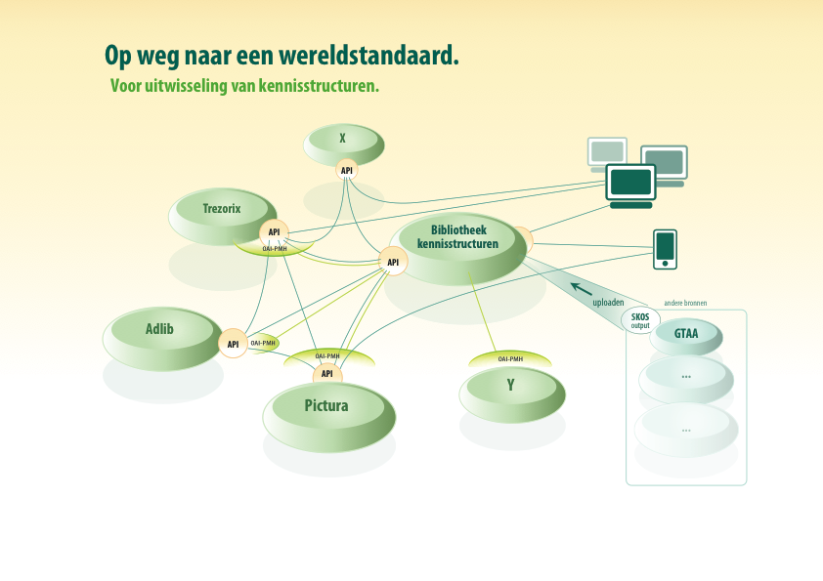
Visie

Slide 6
OpenSKOS doelen
Standaard formaat en access methoden
SKOS, SKOS gebaseerde REST API
Web publicatie van vocabulaires
Als Linked Open Data
Als doorzoekbare en browse-bare dataset → REST API
Te gebruiken voor duurzame referenties naar concepten → persistente identifiers en/of stabiele URLs
Te harvesten door middel van OAI-PMH
Bevorderen semantische interoperabiliteit door het ondersteunen van ‘alignments’
Stimuleren van Open licenties

Slide 7
Voordelen aanbieders
Anderen je vocabulaires aanbieden kan met een simpele upload actie
Of via een eigen OpenSKOS instantie, of via OAI-PMH
Het is mogelijk je eigen vocabulaire te gebruiken in andermans tools (al dan niet commercieel), als die tools OpenSKOS aanspreken
Vocabulaires kunnen makkelijk en frequent door de bouwer/beheerder worden ge-update, zonder tussenkomst van derden
Het is eenvoudig concepten uit je eigen vocabulaires te koppelen aan andere vocabulaires

Slide 8
Voordelen gebruikers
Het is eenvoudig om vocabulaires te ontdekken, evalueren en te gebruiken
Minder noodzaak ze zelf te construeren
Nieuwe mogelijkheden tot browsen en zoeken
In vocabulaires, in collectie-beschrijvingen
Altijd up-to-date versies van vocabulaires beschikbaar

Slide 9
Voordelen toolbouwers
Geen maatwerk per vocabulaire meer nodig, geen periodieke updates door te voeren
Kunnen profiteren van werk van andere toolbouwers en vocabulaire-aanbieders
Kunnen OpenSKOS gebruiken voor een reeks van nieuwe use cases

Slide 10
Ontstaansgeschiedenis

Slide 11
VAS, versie 1
In eigen beheer gebouwd
Lourens van der Meij, VU
Tekortkomingen
Ontbrekende functionaliteit
Twijfel aan schaalbaarheid
API definitie kon netter
Desondanks succesvol
Jarenlang stabiel gedraaid en gebruikt
Toegepast tbv gebruik Beeld en Geluid thesaurus door Nationaal Archief (via Pictura’s Memorix tool)

Slide 12
VAS, versie 2: OpenSKOS
Gedurende half jaar intensief overlegd door CATCHPlus, RCE, Adlib, Pictura, Trezorix
Op initiatief van en gehost door RCE
Mede naar aanleiding van VAS, versie 1
Doel: elkaars tools en omgevingen op elkaar aansluiten mbt vocabulaires/kennisstructuren
Uitkomst: architectuur-concept en REST API specificatie
OpenSKOS implementatie is helemaal conform de uitkomsten van dit overleg

Slide 13
Technische acronymen

Slide 14
SKOS, een ultrakorte primer
SKOS kennisstructuren bestaan uit Concepten, onderverdeeld in ConceptSchemes
Concepten hebben een URL ter identificatie
Concepten hebben labels in 1 of meer talen
Concepten kunnen worden gedocumenteerd met ‘notes’
Concepten hebben onderling semantische relaties
broader, narrower, related

Slide 15
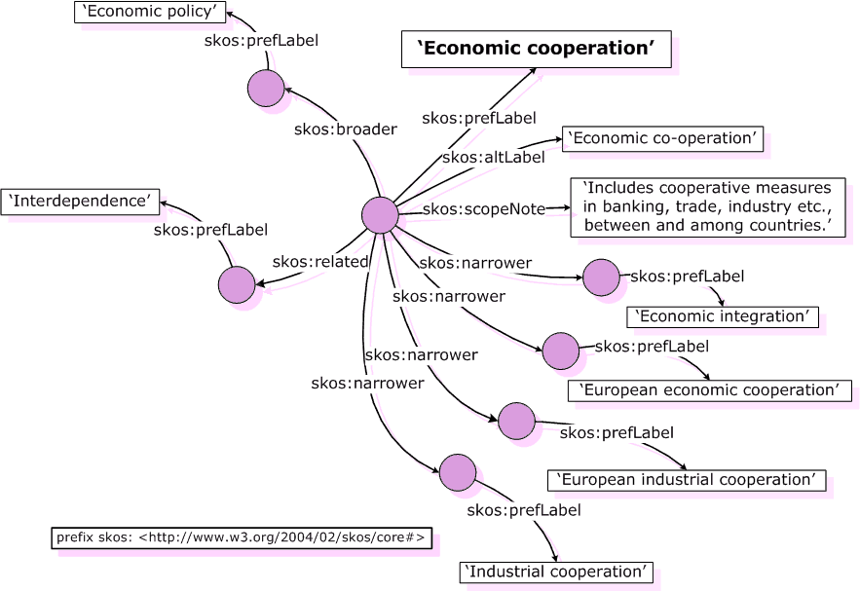
SKOS
Term: Economic cooperation
Used For: Economic co-operation
Broader terms: Economic policy
Narrower terms: Economic integration,
European economic cooperation,
European industrial cooperation,
Industrial cooperation
Related terms: Interdependence
Scope Note: Includes cooperative measures in banking, trade, industry etc., between and among countries.
Notes:
Korte SKOS recapitulatie:
Links: termgebaseerd
Rechts: conceptgebaseerd (waarbij de termen labels zijn, gekoppeld aan concepten)
Term-> prefLabel
Used for -> altLabel
Broader, narrower term -> broader, narrower concept
etc

Slide 16
SKOS en het semantisch web
Concepten kunnen over grenzen van ConceptSchemes worden gelinkt
exactMatch, closeMatch, broadMatch, narrowMatch, relatedMatch
Mits een Concept een stabiele, resolvable URL heeft kan er naar gelinkt worden
Concepten kunnen zelf linken naar (Linked Open Data op) het web

Slide 17
Nut/voordelen
Standardisatie
Sluit aan bij web
Concept- versus term-gebaseerd

Slide 18
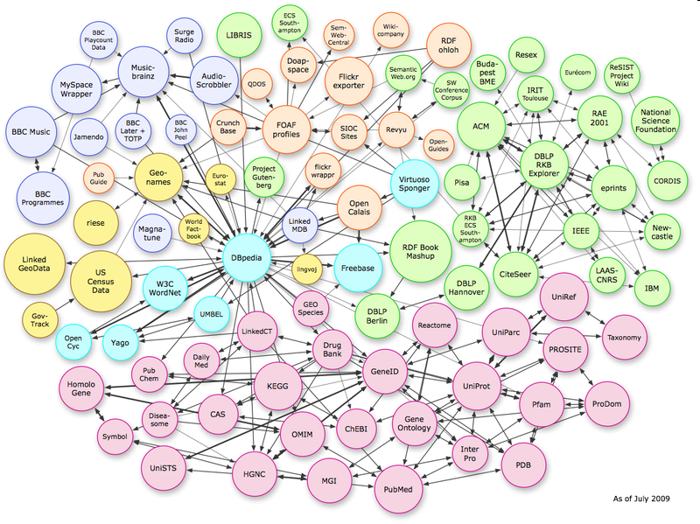
Linked Open Data
Een methode om data te tonen, delen en verbinden via ‘dereferencable URIs’ op het Web.
Notes:
Definitie:
Het gaat om data: dus primair tbv tools/software/web agents
Het gaat om een ‘web of data’: verbonden via het web dmv links
Dereferencable betekent: de plek waar een ding staat is te vinden.
Resultaten beschikbaar tbv machines (als rdf) en tbv mensen (als html pagina’s)

Slide 19
Nut/voordelen
Eenvoudige, gestandaardiseerde manier van webtoegang tot data
‘web van data’

Slide 20
RESTful web services
Web service:
Software die interactie tussen machines over het web mogelijk maakt (“afspraken over vragen en antwoorden”)
RESTful:
Gebruikt standaard protocollen van world wide web (http)
Beschrijft resultaten zoveel mogelijk als (online) ‘resources’
Aan te roepen via gewone URLs
In principe eenvoudig in gebruik en schaalbaar
Voor gebruik vanuit software
Dus primair voor gebruik door programmeurs
Middleware
Linked Data is een specifieke instantie van een RESTful web service

Slide 21
Nut/voordelen
Standaard vorm van communicatie tussen machines
Modulair, gelaagd
Beter over verschillende machines en instellingen te verspreiden
Allerlei verschillende toepassingen ‘er bovenop’ te bouwen

Slide 22
Functionele beschrijving en demo

Slide 23
Architectuur
RESTful API
Dashboard voor interactieve toegang
OAI-PMH data provider en harvester
Upload module

Slide 24
RESTful API
Concept resolve API
Find API
Autocomplete
CRUD (create, retrieve, update, delete)
Institutions
Collections
Notes:
Naar aanleiding van uitgebreide, gezamenlijk geprioriteerde lijst van use cases
Lucene Query Parser Syntax
Sommige endpoints: GET, PUT, POST, DELETE: lezen en schrijven

Slide 25
Demo
Concept resolve
api/concept/a5994c9c-3368-9e52-494c-89b0fa8cd263.rdf
api/concept?id=http://data.beeldengeluid.nl/gtaa/30135&format=html

Slide 26
Demo
Find API
api/find-concepts?q=crisis&format=rdf
api/find-concepts?q=crisis+collection:4&format=json
api/find-concepts?q=crisis+tenant:rkd&format=json
api/find-concepts?q=prefLabelText:rutte+collection:4+inScheme:http*Persoonsnamen&format=json&fl=prefLabel,scopeNote

Slide 27
Demo
Autocomplete API
api/autocomplete/politi?returnLabel=prefLabel
api/autocomplete/speelf?returnLabel=prefLabel

Slide 28
Demo
Institutions, Collections API
in RDF: /api/institutions
in HTML: /api/institutions?format=html
/api/collections/beng:gtaa.html

Slide 29
Demo
Dashboard en upload module
http://openskos.org/dashboard

Slide 30
Demo
OAI-PMH
OAI voorbeelden

Slide 31
Toepassingen in de praktijk

Slide 32
Client tools en diensten
Bruikbaar voor CATCHPlus cases
CLARIN(-NL) CLAVAS project
Nationaal Archief gebruikt de API voor toegang tot de Beeld en Geluid GTAA thesaurus (via Memorix)
Generieke browse- en zoek- web applicatie – Q42

Slide 33
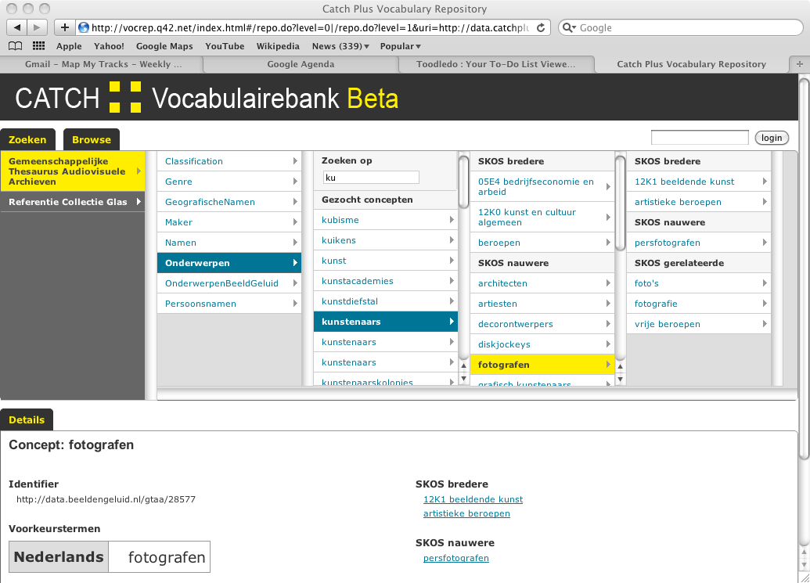

Slide 34
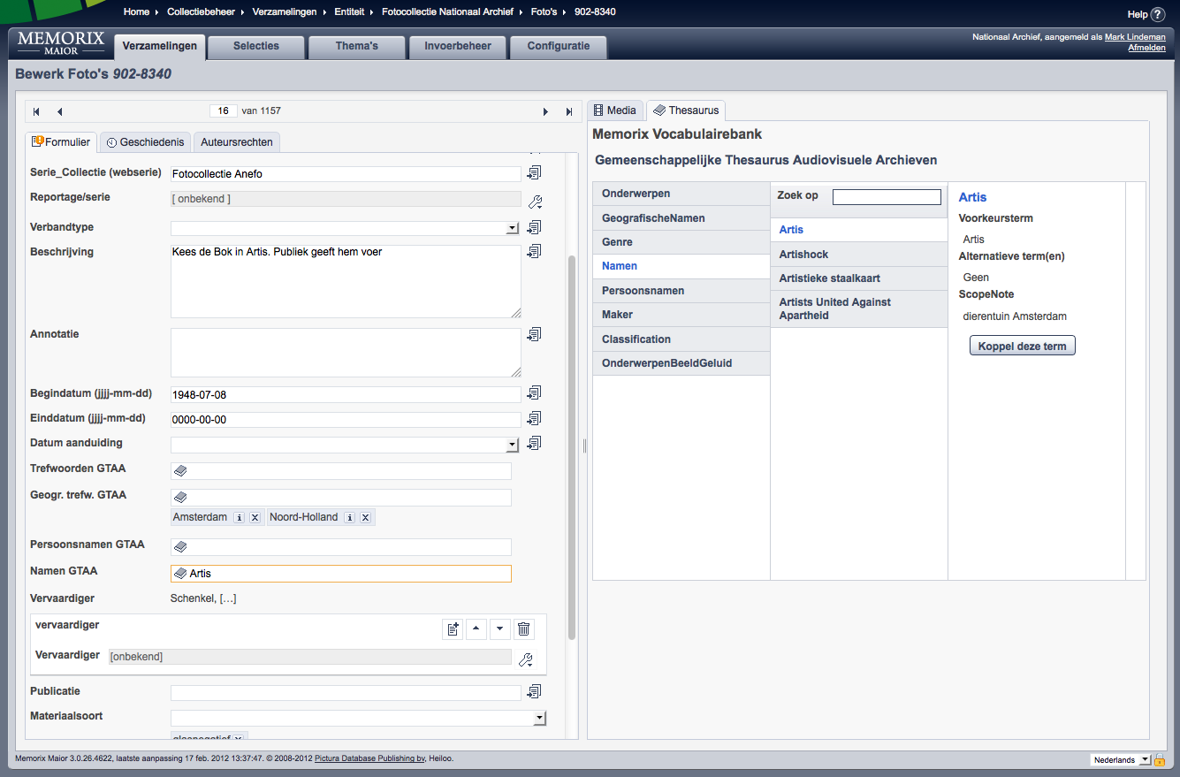

Slide 35
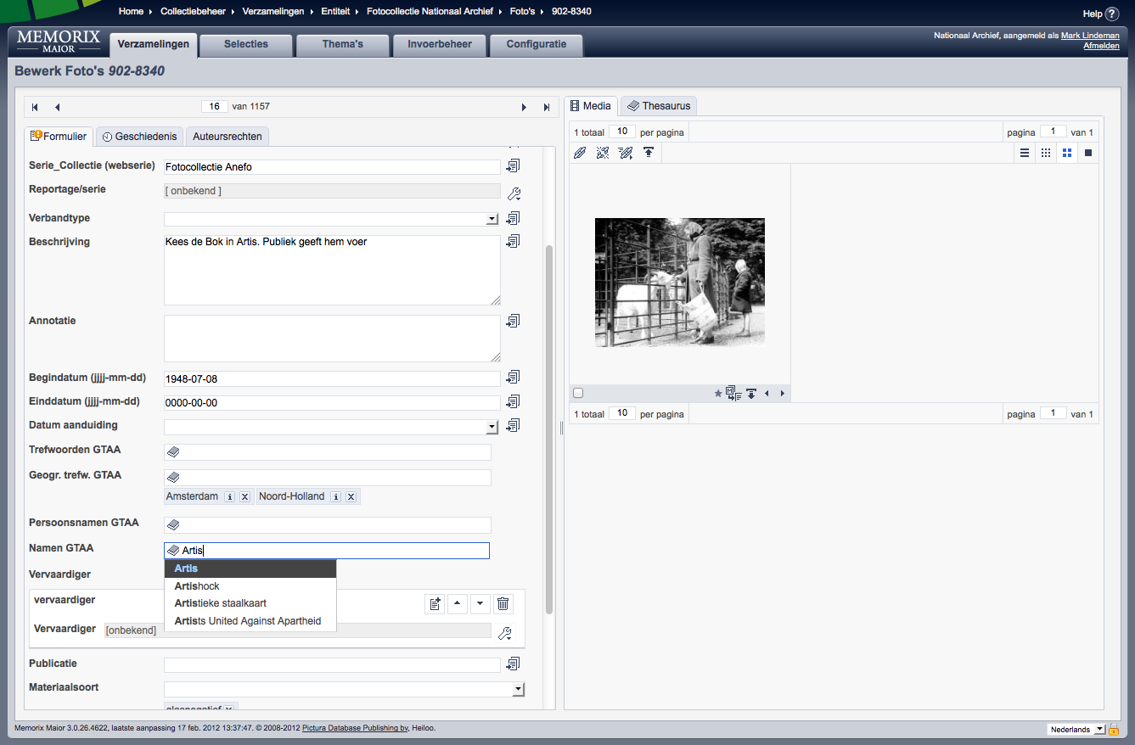

Slide 36
Content en beschikbaarheid

Slide 37
Content
GTAA (via Beeld en Geluid)
2 eigen OpenSKOS instanties
Open Database Licentie
AAT-NED (via RKD)
Door RKD beschikbaar gesteld
Licentie?

Slide 38
Beschikbaarheid
Broncode is onder Open source licentie en online beschikbaar (GitHub)
We promoten Open Database licenties en Creative Commons
We promoten vrij gebruik van services
M.u.v. schrijf-acties via API en Dashboard toegang
Iedereen kan eigen instantie van OpenSKOS draaien
Pictura biedt 10 jaar hosting van OpenSKOS aan

Slide 39
Stakeholders en toekomstige ontwikkelingen

Slide 40
Stakeholders
Adlib
Beeld en Geluid
Clarin/Clavas
DEN
KB
Meertens
Nationaal Archief
Naturalis
Pictura
RCE
RKD
Trezorix
Werkgroep erfgoedthesauri

Slide 41
Toekomst
Linken met nieuwe “DEN inventarisatie van erfgoedthesauri”
Uitbreiden van de inhoud
Meerdere OpenSKOS instanties
Beeld en Geluid: bouwen thesaurusbeheerapplicatie
Pilot in overweging
RCE, Beeld en Geluid, Meertens
Presentaties
KVAN dagen (juni 2012, met Pictura en BenG)
LREC conferentie Istanbul (mei 2012)

Slide 42
Basis/onderdeel van een (inter)nationaal platform?

